Slide 1
CON MISERICORDIA Y VERDAD SE CORRIGE EL PECADO. PROVERBIOS.16:6.
INTRODUCCION:
Lamentablemente fallamos cuando queremos corregir ya sea a nuestros hijos, a algún hermano de la iglesia.
A veces queremos corregir solamente usando misericordia- Significa dolor de corazón.
Muchos quieren o corrigen solo con amor, sin usar la verdad y eso los lleva a una corrección equivocada.
Otros solamente usan de la verdad sin usar de misericordia, los dos extremos son malos porque no enseñan la verdad que Dios desea cuando vamos a corregir.

Slide 2

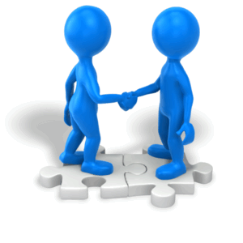
DEBEMOS CORREGIR CON MISERICORIDA. PROVERBIOS.16:6.
Con misericordia y verdad se expía la culpa, y con el temor del SEÑOR el hombre se aparta del mal.
El proverbista nos hace ver que hay dos elementos importantes en la corrección del pecado o de cualquier otro problema.
1. Es la misericordia- Dolor de corazón.
Para corregir siempre debemos de usar de misericordia.

Slide 3

Porque debemos de corregir tiernamente.
II Timoteo.2:25.
Corrigiendo tiernamente a los que se oponen, por si acaso Dios les da el arrepentimiento que conduce al pleno conocimiento de la verdad,
Para corregir debemos de ser misericordioso y tiernos.
De lo contrario la corrección no causara ningún efecto en la persona.
Porque la misericordia nos ayuda a perdonarnos.

Slide 4

Colosenses.3:12-13.
Entonces, como escogidos de Dios, santos y amados, revestíos de tierna compasión, bondad, humildad, mansedumbre y paciencia;
V.13.
Soportándoos unos a otros y perdonándoos unos a otros, si alguno tiene queja contra otro; como Cristo os perdonó, así también hacedlo vosotros.
La paciencia que deberíamos mostrar para con los fracasos y rarezas de nuestros hermanos.

Slide 5

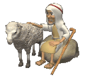
Uno de los casos mas claro que encontramos en la Biblia es El Natán con David.
II Samuel.12:1-7.
Entonces el SEÑOR envió a Natán a David. Y vino a él y le dijo: Había dos hombres en una ciudad, el uno rico, y el otro pobre.
V.2.
El rico tenía muchas ovejas y vacas.
V.3.
Pero el pobre no tenía más que una corderita que él había comprado y criado, la cual había crecido junto con él y con sus hijos. Comía de su pan, bebía de su copa y dormía en su seno, y era como una hija para él.

Slide 6

V.4.
Vino un viajero al hombre rico y éste no quiso tomar de sus ovejas ni de sus vacas para preparar comida para el caminante que había venido a él, sino que tomó la corderita de aquel hombre pobre y la preparó para el hombre que había venido a él.
V.5.
Y se encendió la ira de David en gran manera contra aquel hombre, y dijo a Natán: Vive el SEÑOR, que ciertamente el hombre que hizo esto merece morir;
V.6.

Slide 7
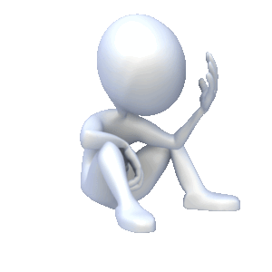
Y debe pagar cuatro veces por la cordera, porque hizo esto y no tuvo compasión.
V.7.
Entonces Natán dijo a David: Tú eres aquel hombre. Así dice el SEÑOR, Dios de Israel: "Yo te ungí rey sobre Israel y te libré de la mano de Saúl.
Natán uso de misericordia e hizo ver el pecado tiernamente a David.
Priscila y Aquí corrigieron a Apolos.
Hechos.18:24-26.

Slide 8
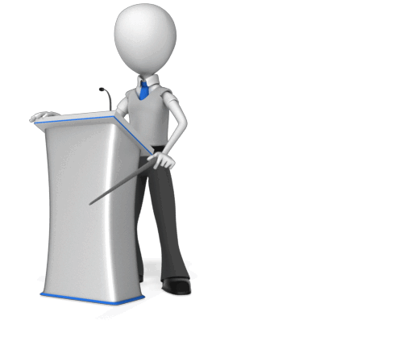
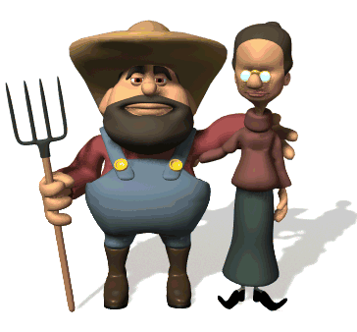
Llegó entonces a Efeso un judío que se llamaba Apolos, natural de Alejandría, hombre elocuente, y que era poderoso en las Escrituras.
V.25.
Este había sido instruido en el camino del Señor, y siendo ferviente de espíritu, hablaba y enseñaba con exactitud las cosas referentes a Jesús, aunque sólo conocía el bautismo de Juan.
V.26.
Y comenzó a hablar con denuedo en la sinagoga. Pero cuando Priscila y Aquila lo oyeron, lo llevaron aparte y le explicaron con mayor exactitud el camino de Dios.

Slide 9

Para corregir el pecado o cualquier problema no necesitamos de:
Gritar.
Ni enojarnos.
Ni insultar.
Ni Pelear.
La misericordia ayudara mucho para que podamos corregir tiernamente a los demás.
Nunca use la venganza para corregir.
Siempre recuerde la regla de oro.

Slide 10
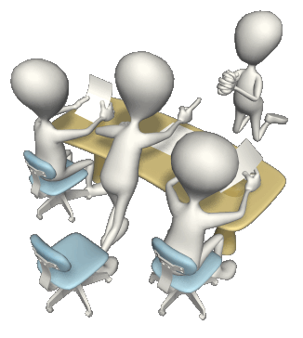

Mateo.7:12.
Por eso, todo cuanto queráis que os hagan los hombres, así también haced vosotros con ellos, porque esta es la ley y los profetas.
Pregúntese Usted, si Usted fallara.
¿Cómo le gustaría ser corregido?
¿Con Misericordia?
¿Con paciencia?
¿Con amor?
¿Con odio?
Como Usted quisiera que lo corrijan así debería de corregir.

Slide 11

DEBEMOS DE CORREGIR CON AMOR.
PROVERBIOS.16:6.
Con misericordia y verdad se expía la culpa, y con el temor del SEÑOR el hombre se aparta del mal.
El otro elemento importante en la corrección de las personas es el amor.
Una corrección sin amor no dará nunca resultado será un fracaso total.
El amor verdadero no es sentimiento.

Slide 12
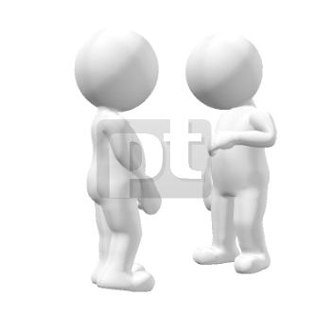
El amor nos ayudar a decir la verdad siempre.
Jesús le dijo lo que le faltaba al joven porque le amo.
Marcos.10:21.
Jesús, mirándolo, lo amó y le dijo: Una cosa te falta: ve y vende cuanto tienes y da a los pobres, y tendrás tesoro en el cielo; y ven, sígueme.
Dice que le amo, y como le amaba le dijo la verdad.
El amor nos moverá a decirle la verdad a la persona aunque esta le ofenda o no le agrade.

Slide 13

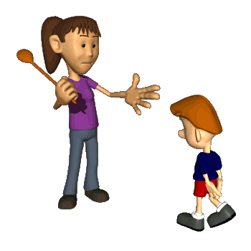
El que ama castiga.
Como padres amamos a nuestros hijos, pero ese mismo amor lo demostramos a nuestros hijos castigándole cuando fallan.
Proverbios.13:24.
El que escatima la vara odia a su hijo, mas el que lo ama lo disciplina con diligencia.
Si Usted verdaderamente ama a su hijo o hija lo castigara.
Si Usted no lo ama lo dejara sin castigo.
Detener el castigo si es merecido fomenta el pecado en el niño y contribuye a su delincuencia y ruina.

Slide 14
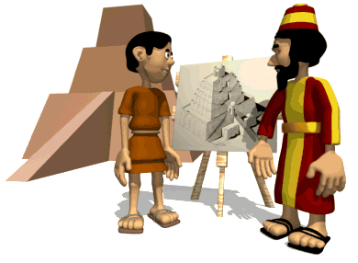
El padre o la madre que detiene el castigo tal vez creen que está mostrando amor, pero Dios dice que eso es aborrecimiento.
Porque Dios nos ama nos disciplina.
Hebreos.12:5-8.
Además, habéis olvidado la exhortación que como a hijos se os dirige: HIJO MIO, NO TENGAS EN POCO LA DISCIPLINA DEL SEÑOR, NI TE DESANIMES AL SER REPRENDIDO POR EL;
V.6.

Slide 15
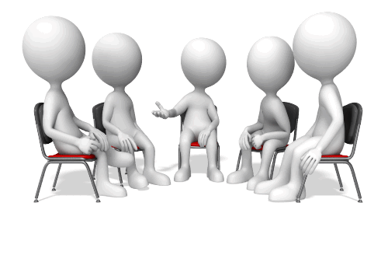
PORQUE EL SEÑOR AL QUE AMA, DISCIPLINA, Y AZOTA A TODO EL QUE RECIBE POR HIJO.
V.7.
Es para vuestra corrección que sufrís; Dios os trata como a hijos; porque ¿qué hijo hay a quien su padre no discipline?
V.8.
Pero si estáis sin disciplina, de la cual todos han sido hechos participantes, entonces sois hijos ilegítimos y no hijos verdaderos.

Slide 16

Al mantenernos sumisos a la disciplina de Dios, permitimos que Su disciplina nos moldee a Su imagen.
La disciplina es muy importante para nuestra madures.
Si no hubiera disciplina, corrección, el mundo seria un caos total.
Pablo amaba a Pedro pero eso no impidió que Pablo corrigiera a Pedro.
Galatas.2:11-14.
Pero cuando Pedro vino a Antioquía, me opuse a él cara a cara, porque era de condenar.

Slide 17

V.12.
Porque antes de venir algunos de parte de Jacobo, él comía con los gentiles, pero cuando vinieron, empezó a retraerse y apartarse, porque temía a los de la circuncisión.
V.13.
Y el resto de los judíos se le unió en su hipocresía, de tal manera que aun Bernabé fue arrastrado por la hipocresía de ellos.
V.14.

Slide 18

Pero cuando vi que no andaban con rectitud en cuanto a la verdad del evangelio, dije a Pedro delante de todos: Si tú, siendo judío, vives como los gentiles y no como los judíos, ¿por qué obligas a los gentiles a vivir como judíos?
¿Por qué Pablo corrigió a Pedro?
Porque le amaba.
Lo que estaba haciendo Pedro lo llevaría a la condenación.
¿Porque debemos de usar la corrección?

Slide 19

Porque amamos a las personas a los hermanos y no queremos que se pierdan.
I Corintios.5:5.
Entregad a ese tal a Satanás para la destrucción de su carne, a fin de que su espíritu sea salvo en el día del Señor Jesús.
¿Para que fue la disciplina del fornicario?
Para salvar su alma su espíritu en el día final.
Si Usted no corrige no ama.
Pedro amaba a Simón, pero le tuvo que decir la verdad.

Slide 20

Hechos.8:20.
Entonces Pedro le dijo: Que tu plata perezca contigo, porque pensaste que podías obtener el don de Dios con dinero.
Hechos.8:22.
Por tanto, arrepiéntete de esta tu maldad, y ruega al Señor que si es posible se te perdone el intento de tu corazón.
¿Por qué le dijo la verdad?
Porque estaba en peligro.
Hechos.8:23.

Slide 21

Porque veo que estás en hiel de amargura y en cadena de iniquidad.
Era urgente que Pedro corrigiera a Simón para que no se perdiera eternamente.
Debemos de corregir siempre el pecado para que las personas y hermanos puedan arrepentirse.
Pero el amor nos debe motivar a actuar y decirle a la verdad en el estado que esta la persona.
Siempre con bondad, corregir tiernamente.

Slide 22
CONCLUSIÓN:
Hay dos elementos importantes para poder ayudar y corregir a las personas y hermanos.
1. La Misericordia.
2. El Amor.
Si uno de estos elementos falta la corrección será un fracaso total.
No corrijamos sin misericordia.
No corrijamos sin amor.
El amor nos impulsara a decir la verdad de la condición en la que esta la persona.
Y nos motivara para ayudar siempre con bondad.

Slide 23

POR SU FINA ATENCION.
DIOS NOS BENDIGA A TODOS.

